Slide 1
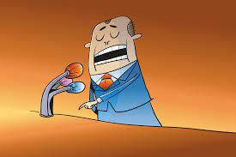
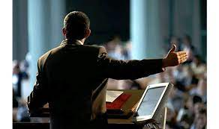
Тема IХ Ораторське мистецтво лідера

Slide 2
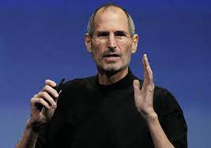
Стів Джобс

Slide 3
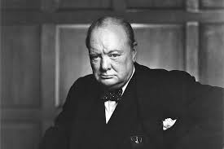
Вінстон Черчилль

Slide 4
НАЙГОЛОВНІШЕ
ГОТУЙТЕСЬ!
ПРАКТИКУЙТЕСЬ!
ВІРТЕ У ТЕ ЩО ГОВОРИТЕ!

Slide 5
ПІДГОТОВКА
Налаштуйтесь на успіх.
Розпочніть готуватись відразу, не відкладайте на останній момент.
Визначте мету виступу: яких дій аудиторії Ви очікуєте в результаті.
Визначте аргументи переконань для вашої аудиторії.

Slide 6
ПІДГОТОВКА
Ніколи не пишіть текст виступу повністю – достатньо кількох тез;
Повторіть ваш виступ перед дзеркалом;
Кожний пункт плану напишіть на невеликому прямокутникові з кольорового паперу;
Проведіть репетицію в присутності доброзичливої публіки: друзів чи родичів;
Перед виступом обов'язково потрібно відпочити;

Slide 7
Структура виступу:
Вступ (привітатися, позначити тему виступу, установити контакт з аудиторією);
Основна частина (опис ситуації, чому її треба змінювати, твій погляд на можливі шляхи вирішення проблеми);
Висновок

Slide 8
Структура виступу:
Приділіть увагу початку виступу – він задасть відповідний тон.
Приділіть увагу фіналу виступу – він закріпить досягнуте.
Під час виступу обов'язково скажіть скільки буде тривати виступ
Ніколи на початку розмови не кажіть що не готувалися. Пам'ятайте, що початок і фінал звертаються до почуттів, а не до розуму.

Slide 9
Структура виступу:
Основна частина виступу має бути не більше 2/3 загального часу. Решта – вступ і заключна частина.
Відповідати на запитання потрібно в кінці основної частини перед заключною.
Завчіть першу й останні фрази вашого виступу напам'ять.
Не робіть суттєвих змін у структурі безпосередньо перед виступом.

Slide 10
Структура виступу:
Використовуйте цитати, приклади, історії з власного життя;
Уникайте надміру інформації
Не використовуйте більше десяти слів, щоб висловити одну думку
Найголовніше вставте в кінці речення.
Уникайте стереотипів

Slide 11
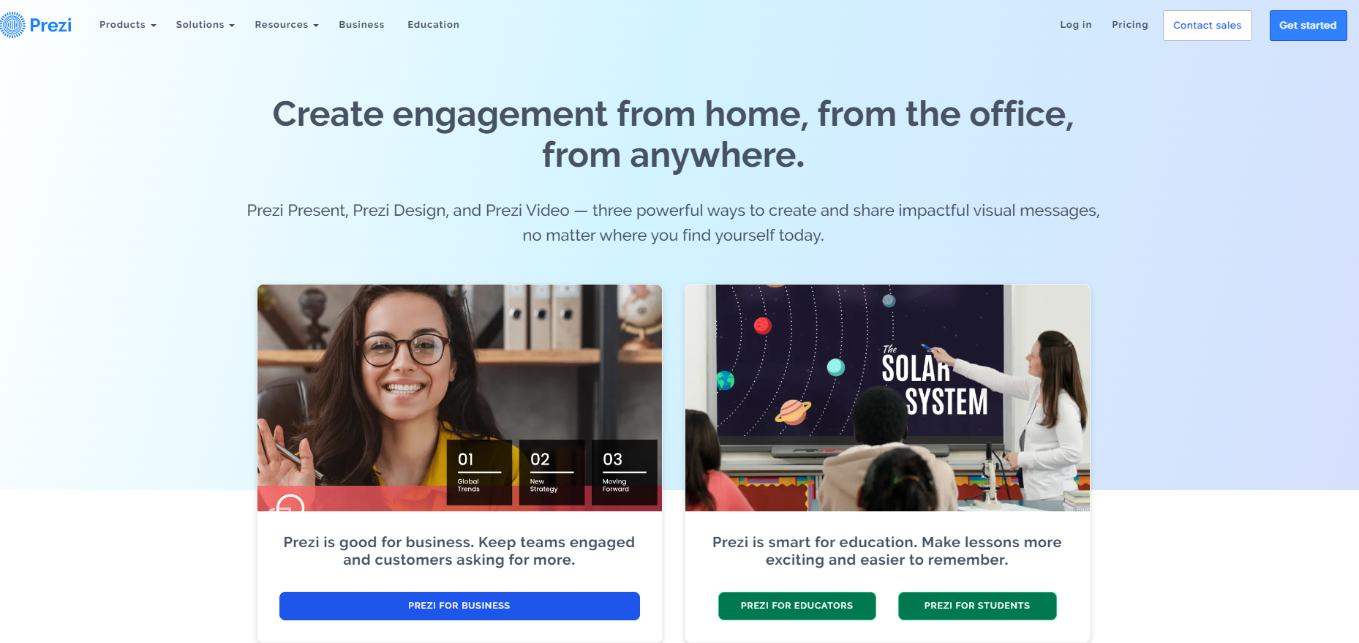
Презентація
PowerPoint або Prezi – prezi.com

Slide 12
Слайди:
Використовуйте не більше 3 кольорів на слайді.
Використовуйте не більше 3 шрифтів на одному слайді.
Оформляйте всі слайди в одному стилі.
В одному слайді повинно бути не більше 40 слів.
Усю інформацію, яку можна подати образами або символами, подавайте образами або символами.

Slide 13
Слайди:
KISS – Keep It Short & Sweet
KILL – Keep It Large & Legible
KIHB – Keep It Horizontal, Baby!
HABUPBYKSWSU – Have A Backup Plan Because You Know Something Will Screw Up!
Don’t fall in love with PowerPoint!

Slide 14
Вступ
Скажіть, хто ви;
Будьте собою;
Використовуйте мікрофон;
Користуйтесь PowerPoint або Prezi;
Познайомтесь з аудиторією заздалегідь;
Знайдіть друзів

Slide 15
Не починайте говорити, поки публіка читає або дивиться на презентацію;
Переконайтесь, що аудиторія орієнтується в роздатковому матеріалі;
Майте резервний план для техніки;
Ніколи не змагайтесь з їжею!

Slide 16
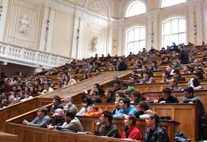
Аудиторія
Посадіть учасників таким чином, щоб усі
бачили вас і ви бачили кожного.
Не повинно бути тих, хто сидить боком
або спиною до оратора.
Президія, має бути на одній лінії з оратором або трохи попереду.
Заберіть із приміщення всіх і все, що не пов'язано з вашим виступом.

Slide 17
Аудиторія
Розмістіть обладнання таким чином, щоб екран і фліп-чарт ліворуч від вас.
Розмістіть меблі так, щоб ви могли вільно рухатись по сцені, не ризикуючи щось зачепити.
Оратор зі свого місця повинен бачити вхідні двері.
Підберіть освітлення, щоб зображення на екрані було чітким.

Slide 18
ВИСТУП
Постійно підтримуйте зоровий контакт зі всіма присутніми в залі.
Час від часу ставте учасникам запитання, навіть такі, що не потребують відповіді.
Просіть допомоги в залу.
Робіть паузи в мовленні.
Змінюйте темп мовлення та гучність голосу.

Slide 19
Виступ
Переміщуйтеся, жестикулюйте.
Під час тривалого виступу не рідше одного разу за 20 хв змінюйте характер діяльності аудиторії: розповідайте, відповідайте на запитання;
Час від часу звертайтесь особисто до кого-небудь у залі

Slide 20
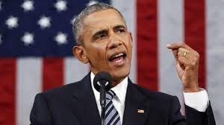
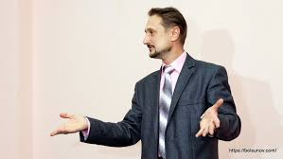
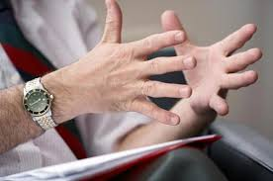
Жести
Не схрещуйте ноги, не ставте їх разом. Положення тіла повинно бути стійким – поставте ноги на ширині плечей.
Стежте, щоб коліна були завжди випрямлені, коли ви стоїте.
Змістіть центр ваги трохи вперед.
Спига має бути прямою.
Стежте, щоб плечі були розслаблені.

Slide 21
Жести
Жестикулюючи, тримайте руки вище за лінію пояса.
Уникайте дрібних, нефункціональних рухів руками.
Не стійте на місті, рухайтесь по сцені.
Можна тримати одну руку в кишені брюк. Але тільки одну і тільки в кишені брюк.
Не ховайте долоні рук. Частіше демонструйте їх у жестикуляції. Це формує довіру.

Slide 22
ВІДПОВІДІ
Відповідаючи на запитання, відповідайте всім, а не тільки тому, хто запитав.
Відповідь на запитання не має ставати лекцією. Відповідайте коротко.
Слухайте запитання до кінця, навіть якщо ви заздалегідь знаєте, що відповідати.
Уточнюйте, що мав на увазі той, хто запитував, якщо вам не зрозуміло

Slide 23
ВІДПОВІДІ
Не починайте відповідь на запитання зі слів «Ні» або «ви не маєте рацію».
Якщо ви передбачаєте що вам будуть ставити важкі запитання, самі запропонуйте, щоб питання були «гострими».
Під час підготовки до виступу передбачте, які запитання можуть поставити і підготуйте відповіді на них.
Якщо ви не готові відповідати скажіть про це відверто

Slide 24
І наприкінці…
Стежте за темпом мовлення. Намагайтесь говорити повільніше.
Не підходьте надто близько до присутніх у залі і тим паче не доторкайтеся до них.
Якщо в аудиторії чутні розмови, зробіть паузу.
Стежте за диханням.
Під час виступу чітко тримайтесь логіки.

Slide 25
Говоріть «І насамкінець …» тільки один раз.
Закінчіть виступ трохи раніше ніж планувалось

Slide 26
ФІЛЬМИ
Король говорить;
Великі дебатери;
Запах жінки;
Картковий будинок;
Ларрі Краун

Slide 27
Дякую за увагу!

Slide 28
Додатково:
Класика промови американських політиків
– «Нам немає чого боятись а ні власного страху» – промова Франкліна – Рузвельта
Марітн Лютер Кінг – «Я маю мрію»
Обама промови

